Slide 1

Chào mừng các em
đến với tiết học hôm nay

Slide 2

TRƯỜNG TH PHÚ HÒA ĐÔNG
TOÁN 1
TOÁN 1
Lớp 1 -Tuần 6 – Thứ hai

Slide 3






KiÓm tra bµi cò
0
4
1
5
3
6
Tìm các số lớn hơn 4:
5,
6
Tìm các số bé hơn 3,
0,
1,
2

Slide 4
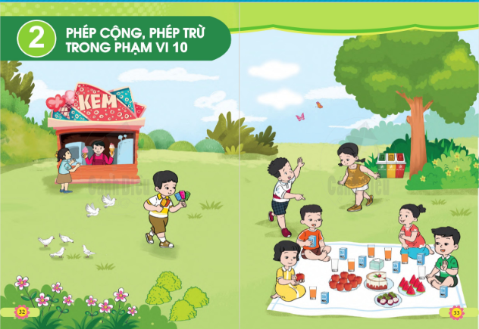
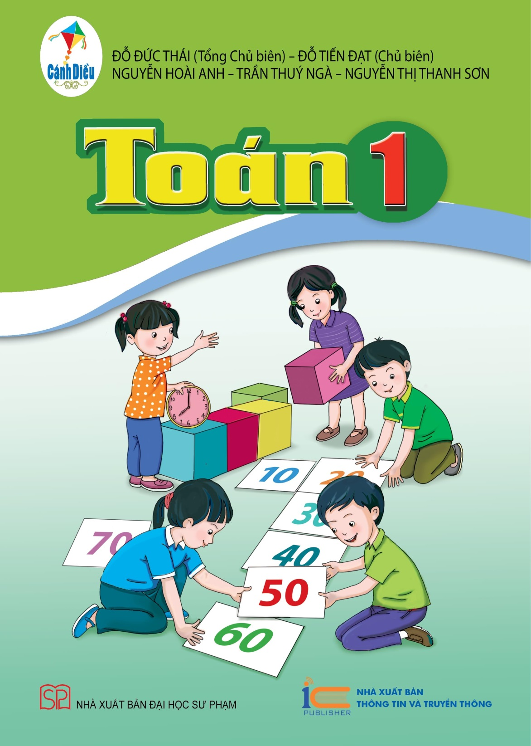

Slide 5

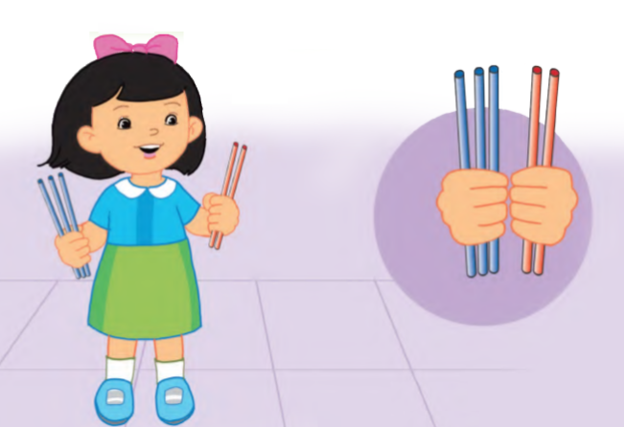


Thứ hai, ngày 25 tháng 10 năm 2021
Toán
LÀM QUEN VỚI
PHÉP CỘNG – DẤU CỘNG

Slide 7
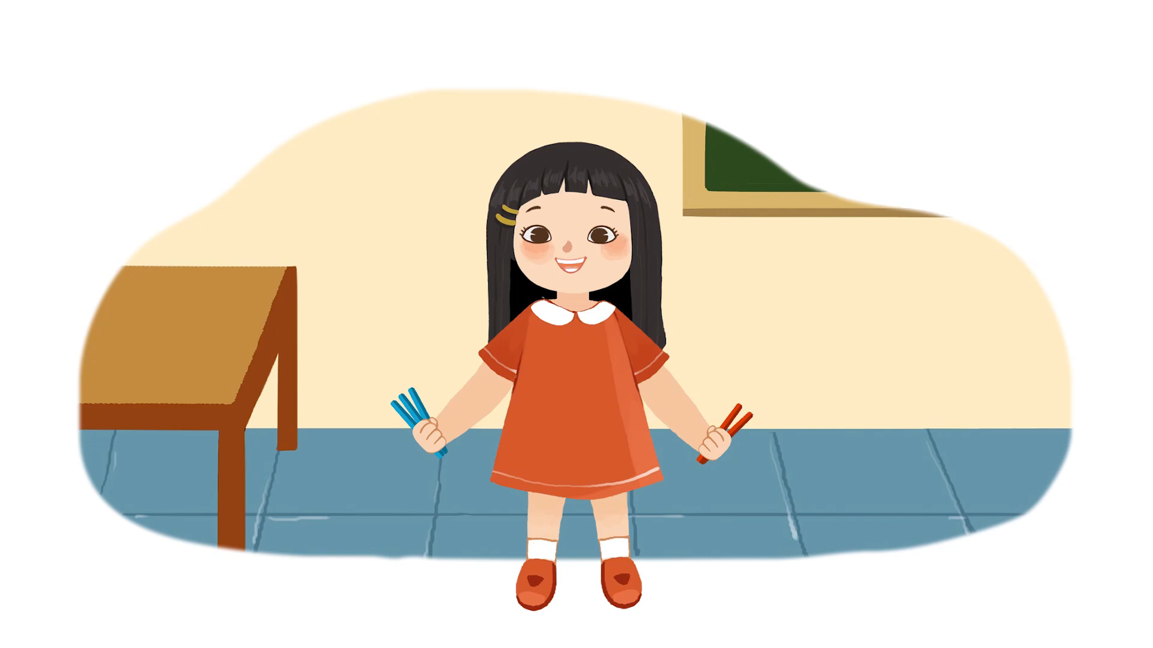

Slide 8
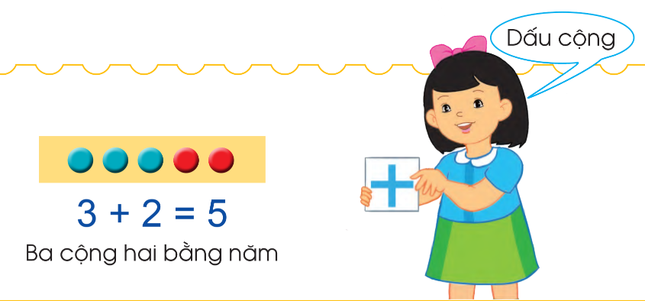

Slide 9

THƯ GIÃN

Slide 10
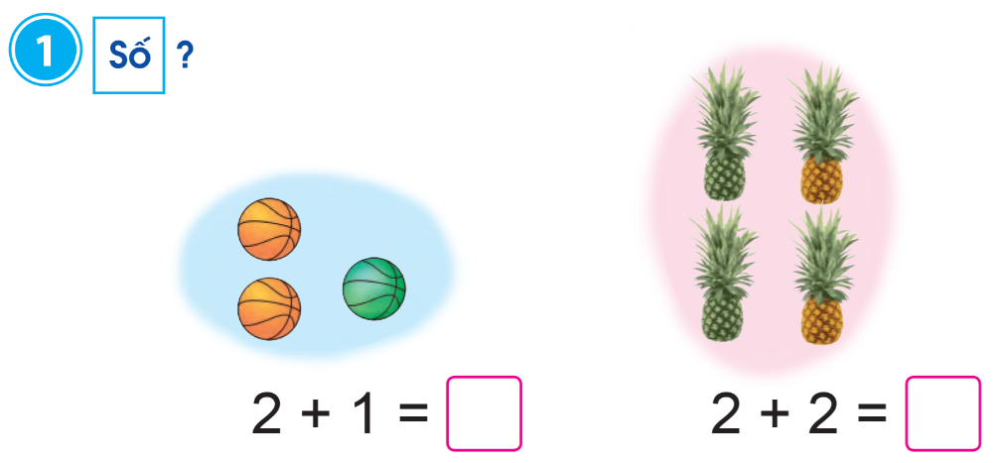
3
4

Slide 11
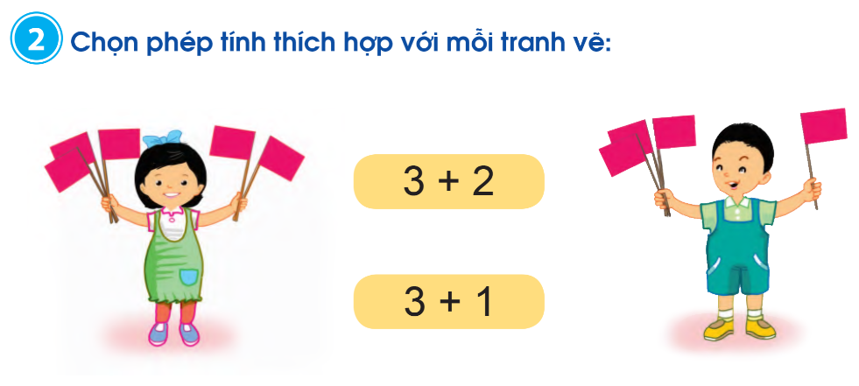

Slide 12
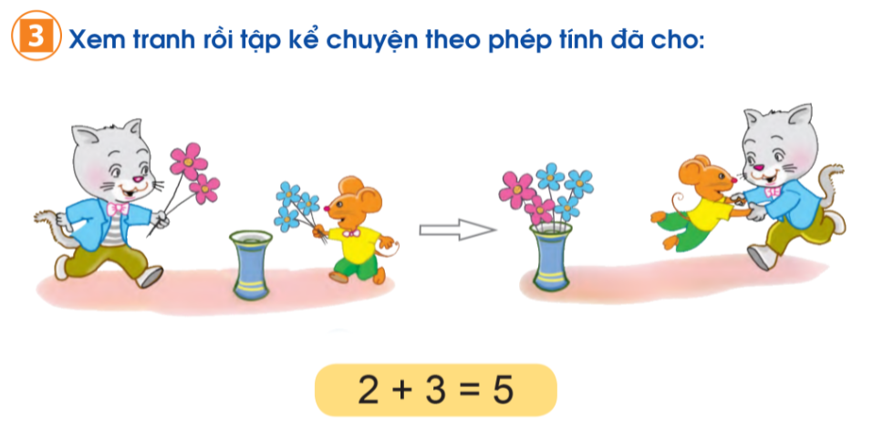

Slide 13
Chúc các con
chăm ngoan, học giỏi.

